Slide 1
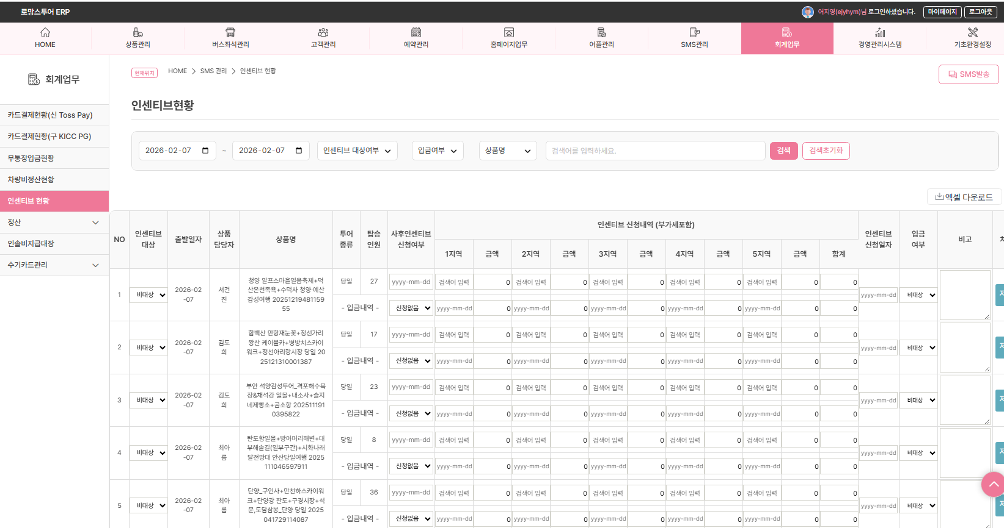
(급) ** 인센티브현황 ** ➔검색 시 출력이 검색기준과 다르게 나옴
기준 : 1) 출발일자, 2) 예약상태 : 예약확정 + 마감 + 투어완료 + 숨김
2. 상품별로 호차별 탑승인원 합산
3. 탑승인원의 정의 : 예약관리>출발일자별예약현황의 예약(인원)
해당건은 추가 개발건입니다.
2026.06.20에 제공해준 프로세스_장표정리 엑셀파일의 [인센티브현황_장표] sheet를 기준으로 작업진행하였습니다.
해당 파일 확인하시기 바랍니다.

Slide 2

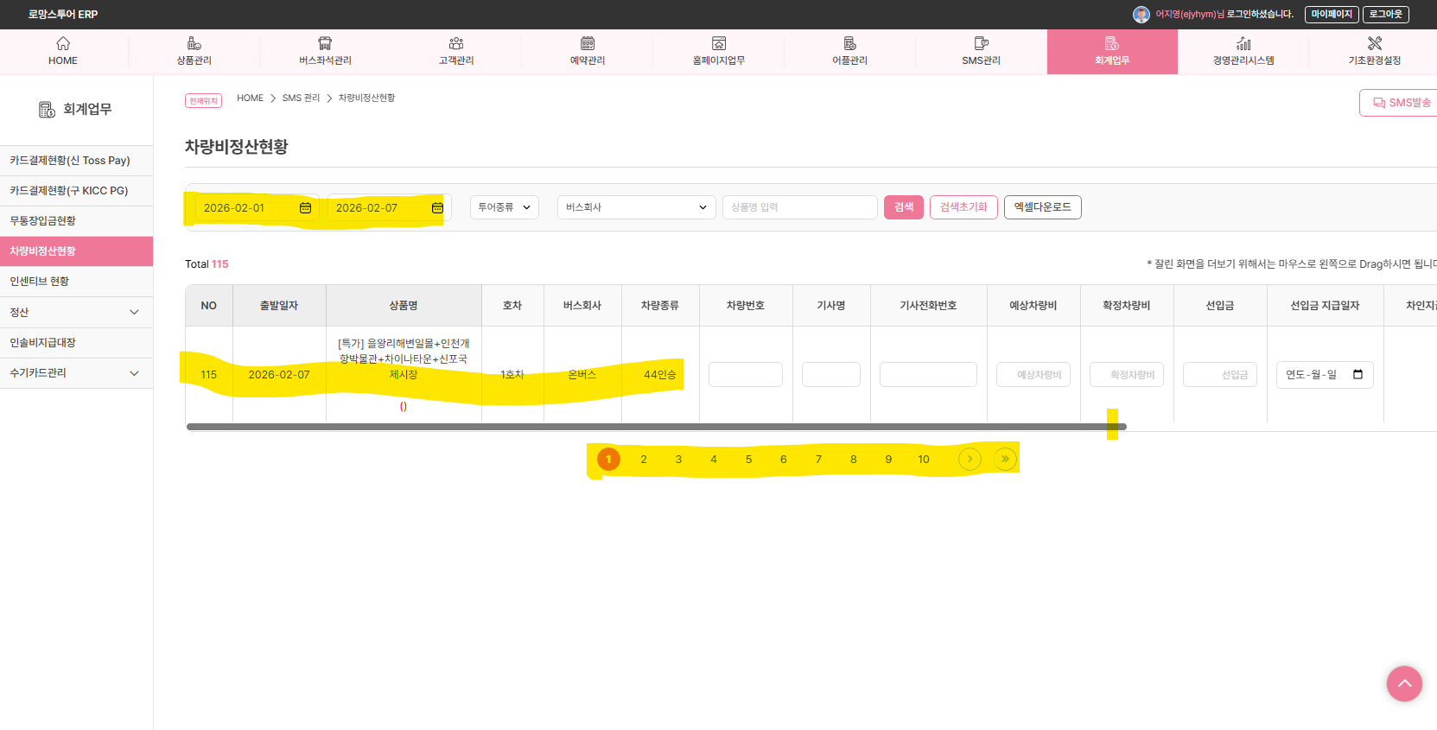
** 차량비정산현황 수정사항**
조회기간을 입력하고 조회하면 검색결과가 제대로 출력안됨
출력순위는 오름차순으로
출력갯수 선택버튼 추가 →
이 화면과 “버스좌석버스/버스별예약현황“ 출력방법이 동일해야 합니다.
정확한 검색결과 예시를 알려주세요
처리완료
처리완료
초기 제작 기획시
별도의 차량비정산현황
화면에 대한 얘기가 없었습니다.
25년 6월20일에 보내주신 프로세스 장표정리
엑셀파일(파일명 : 프로세스_장표정리_202406.20.xlsx) 안에 차량비정산_장표 sheet를 기준으로 화면 구성하였습니다.
따라서 4번은 추가개발건입니다.

Slide 3
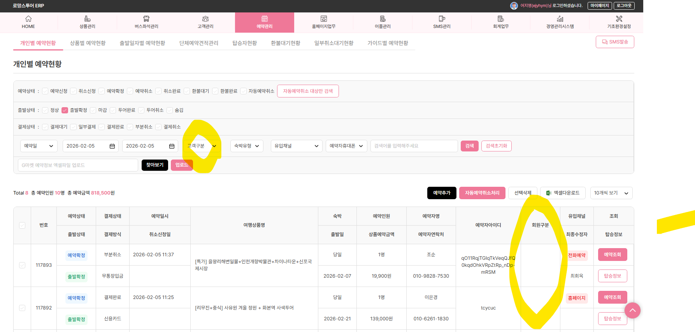

** 예약관리>개인별예약현황에서 **
회원구분란 정보가 없음 → 고객현황의 회원구분 정보가 들어가야 함(개발범위)
검색하고 번호가 검색의 번호를 넣어주세요 (전 erp)
이 화면에서 이동하여 전체가 조회시 총예약금액은 “0”을 해주세요, 단, 검색조건 조희는 금액이 포함(전 erp)
4. 검색조건 중 고객구분 -> 회원정보로 “텍스트” 수정
1. 처리완료
2. 처리완료
3. 처리완료
4. 처리완료

